Slide 1
کنش پژوهی: شماره 4
مدرس : علی داوطلب
دانشگاه فرهنگیان پردیس شهید رجایی ارومیه اردی بهشت 99

Slide 2
مراحل اقدام پژوهی
1-برنامه ریزی
2-اقدام
3- مشاهده
4-باز تاب (باز اندیشی ، تحلیل وتعدیل اقدام )

Slide 3
مقدمه
کنش پژوهی مثل سایر روش ها ی پژوهش دارای مراحل وگامهایی است که نظام مند ی و روش مندی آن ساده ولی همچون روش تحقیق های کمی وکیفی دارای گام ها ومراحلی است که اقدام پژوه را گام به گام برای شناسایی وحل مسئله ( هم اکنون – همین جا ) یاریگر است، در این فصل ، نکات مهم در طرح اقدام پژوهی ، ملاحظات عملی ،گام های اقدام پژوهی ، مراحل و... پرداخته شده است .

Slide 4
سوال خوب ، نصف علم است

Slide 5

نکات قابل توجه در تهیه طرح اقدام پژوهی
1-مشخص کردن موضوع مورد بررسی وتعیین مسئله
2-کافی بودن منابع اطلاعاتی
3-ملاحظات اخلاقی
4-اطمینان از منابع وهزینه ها
......

Slide 6
ملاحظات عملی در اقدام پژوهی
1-روابط
2-ارتباطات
مشارکت ، همکاری وفراگیر بودن

Slide 7
زمینه های اقدام پژوهی
1- دانش آموزان
2- معلم
3-برنامه درسی
4-محیط آموزشی

Slide 8
گام های اقدام پژوهی
در زمینه گام های اقدام پژوهی ومراحل آن نویسندگان نظرات متعددی ارائه داده اند.شاکله تمام مراحل یکسان است . تنها تعداد هر مرحله فرق می کند . از نظر یکی 4 مرحله است و دیگری آن را به 10 مرحله تقسیم می کند .

Slide 9
ساده ترین تقسیم بندی مراحل اقدام پژوهی
ساده ترین تقسیم بندی همین موارد ذیل است که در اسلاید شماره 2 نیز آمده است :
1- برنام ریزی
2-اقدام
3-مشاهده
4-بازتاب(باز اندیشی ، تحلیل وتعدیل اقدام )

Slide 10
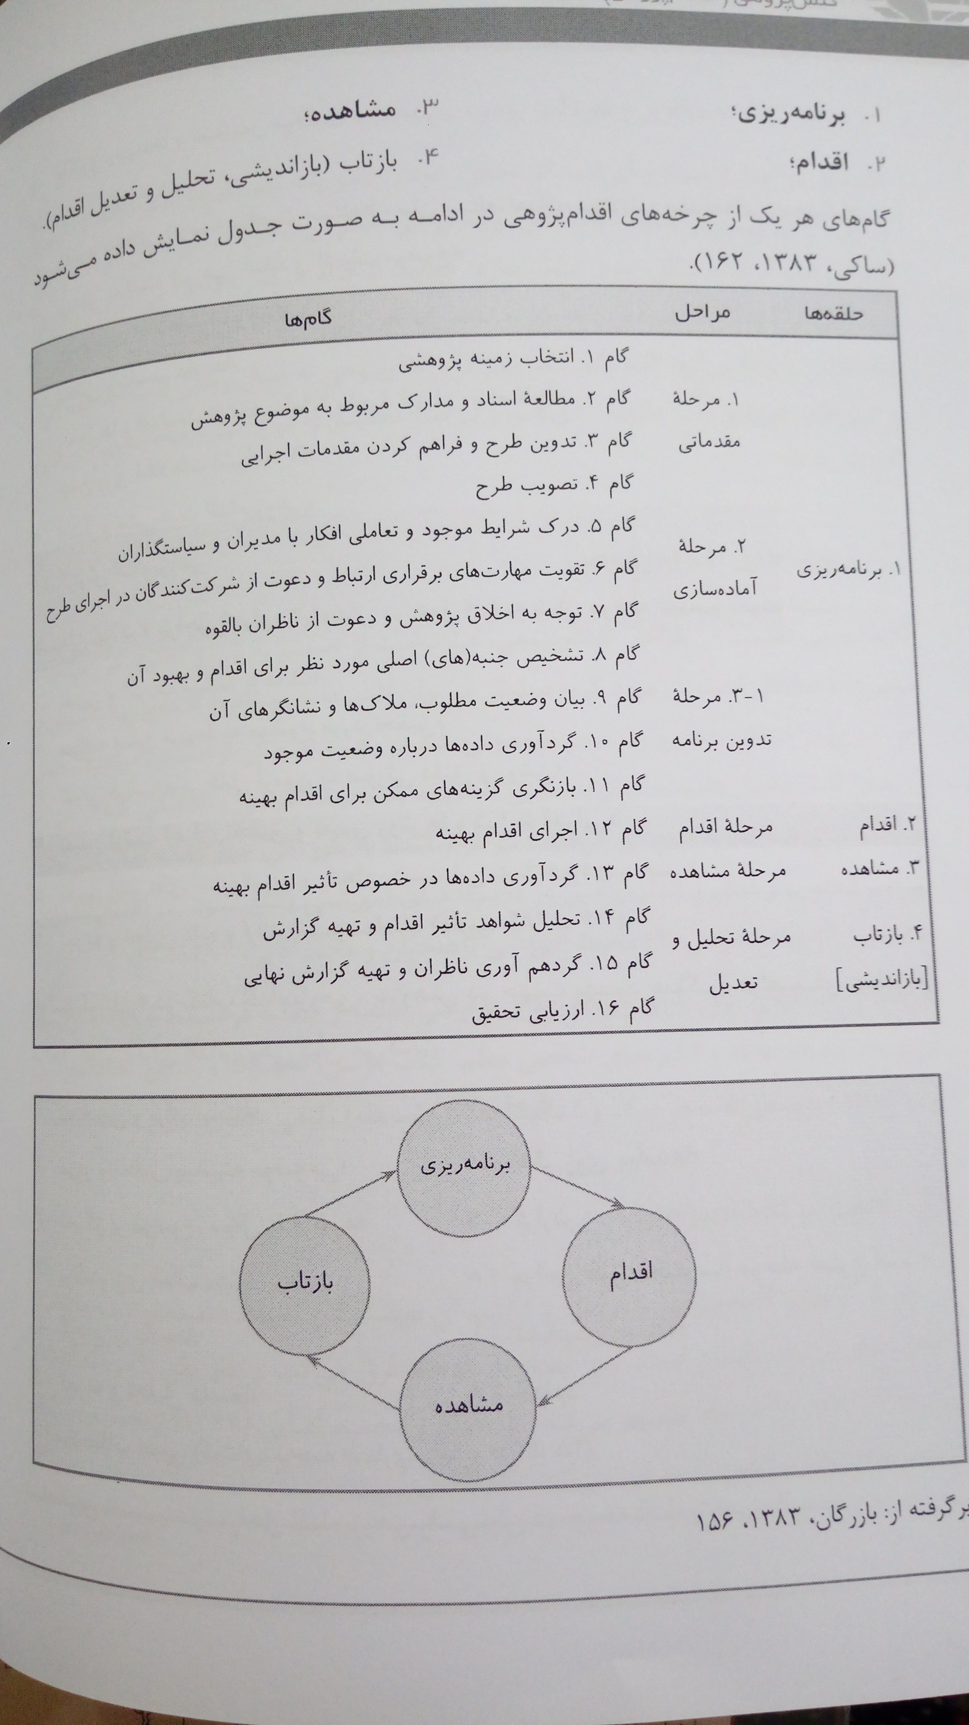
گام های هریک از چرخه های اقدام پژوهی در قالب جدول

Slide 11
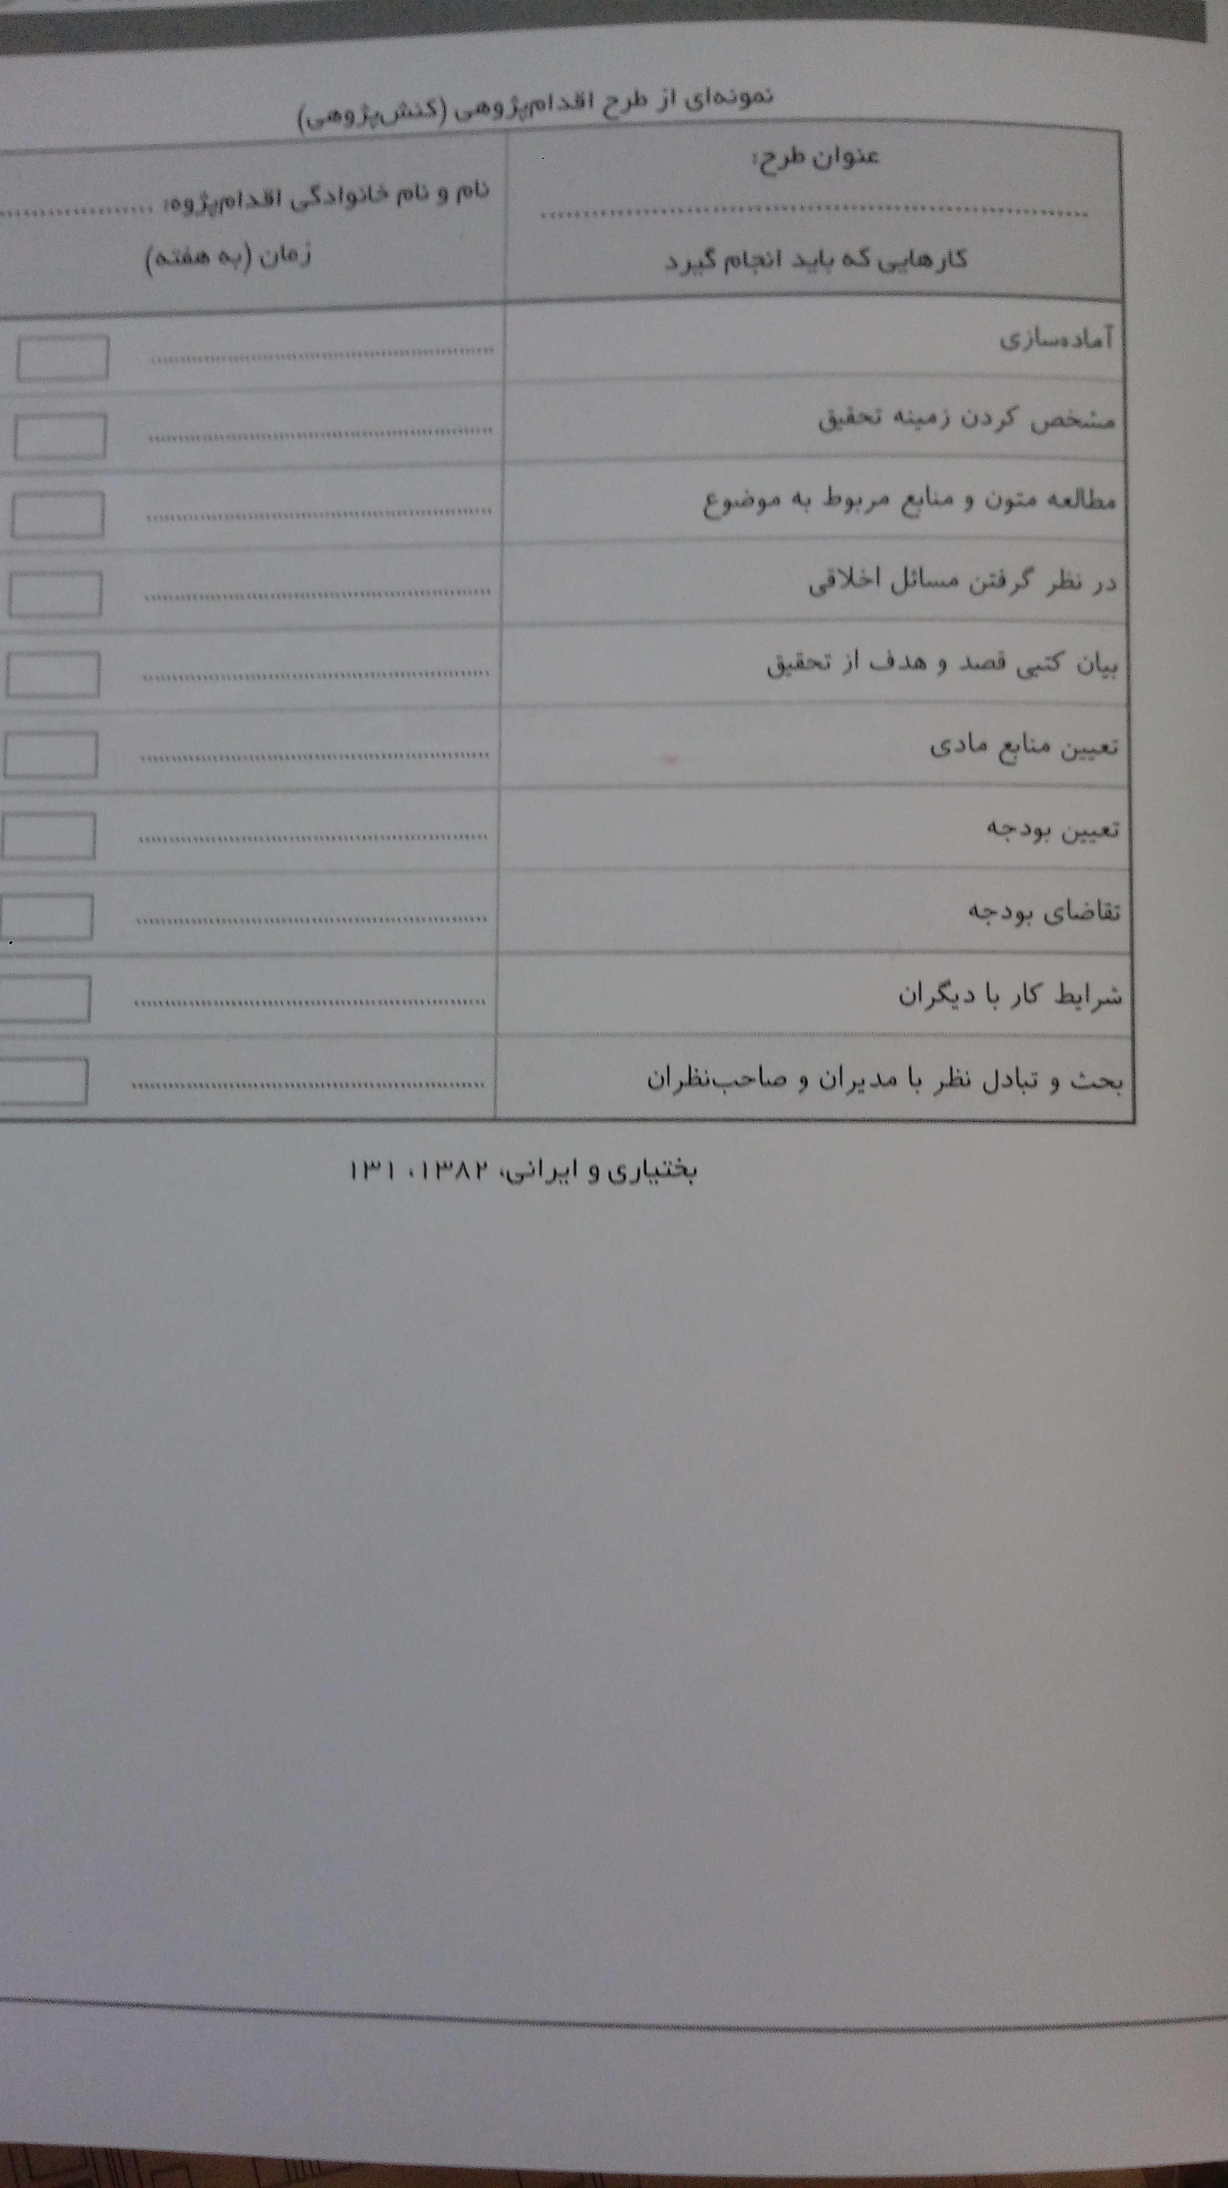
نمونه ای از طرح اقدام پژوهی ( کنش پژوهی ) در قالب جدول

Slide 12
منبع:
فصل سوم از کتاب کنش پژوهی دکتر ابولفضل بختیاری

Slide 13
پایان
تهیه وتنظیم از : علی داوطلب اردی بهشت 99

